Slide 1
logos
Vue d’ensemble des anomalies congénitales
Vue d’ensemble des anomalies congénitales
Atelier sur la surveillance des anomalies congénitales
Clause de non-responsabilité : les résultats et les conclusions issus de cette présentation n’ont pas été divulgués officiellement par les Centres pour le contrôle et la prévention des maladies et ne doivent pas être interprétés comme représentant la décision ou la politique de quelque agence que ce soit.

Slide 2
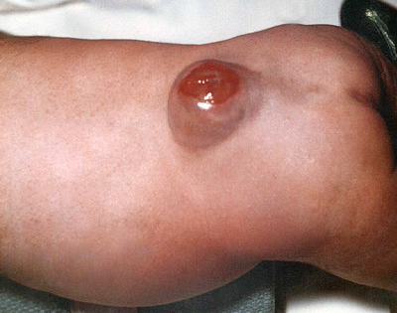
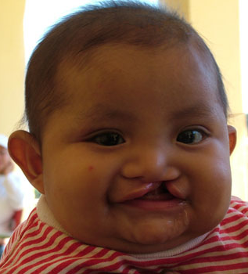
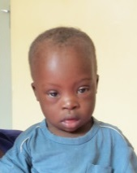
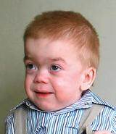
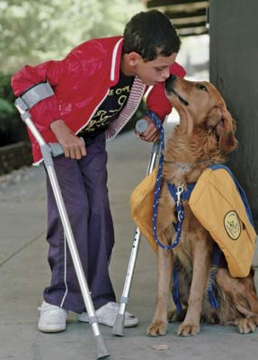
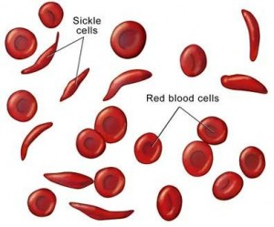
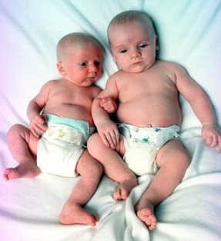
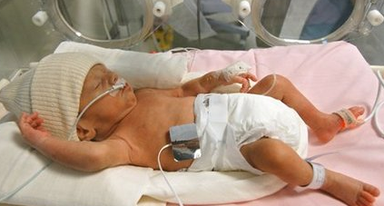
Les enfants ne naissent pas tous en bonne santé Pathologies congénitales
Fente labiale
Trisomie 21
Anomalie du tube neural
Maladie métabolique
Mucopolysaccharidose
Naissance prématurée
Thalassémie
Anémie drépanocytaire
Retard de croissance
Retard de croissance intra-utérin (RCIU)
Paralysie cérébrale
Vue d’ensemble | 2
Notes:
Les enfants ne naissent pas tous en bonne santé. Certains enfants naissent avec des maladies congénitales qui varient grandement en termes de physiologie, de gravité et de conséquences sur le mode de vie. Des exemples en sont la fente labiale, la trisomie 21, les anomalies du tube neural, la thalassémie et la paralysie cérébrale.
Pour que tout le monde ait une référence commune, le terme « congénital » se réfère à une maladie présente depuis la naissance et ayant une origine prénatale.
---------
Thème de discussion - Que signifient les maladies congénitales ?
Voici quelques exemples de maladies congénitales - comme vous pouvez le voir, elles incluent plusieurs maladies telles que les malformations, les syndromes, les troubles du métabolisme, la prématurité, etc.

Slide 3
Anomalies congénitales : cinq « messages à retenir »
Anomalies congénitales : un groupe spécifique appartenant à la catégorie des maladies congénitales
Étiologie : des connaissances en hausse ouvrent de nouvelles possibilités de prévention
Charge : élevée dans le monde entier ; en hausse relative dans les pays aux ressources faibles et moyennes
Interventions : faire baisser la charge, mettre en œuvre à grande échelle
Surveillance de la santé publique : un outil nécessaire et puissant
Notes:
Tout au long de cette présentation, nous nous concentrerons sur « 5 messages à retenir ». Le premier message à retenir sur les anomalies congénitales est que celles-ci ne concernent qu’un type de maladie congénitale particulier. Toutes les anomalies congénitales sont des maladies congénitales, mais les maladies congénitales ne sont pas toutes des anomalies congénitales.
----------
Les anomalies congénitales forment un groupe spécifique appartenant à la catégorie des maladies congénitales.
Nous aborderons le thème des anomalies congénitales, de leur étiologie, de leur charge, des interventions et de la surveillance (qui comprend la constatation des anomalies congénitales ET également l’usage de la collecte des données)

Slide 4
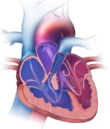
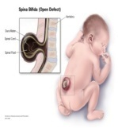
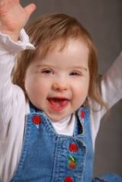
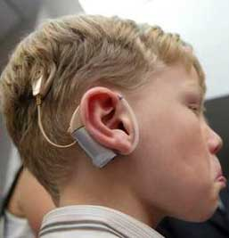
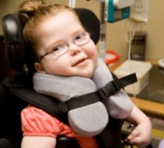
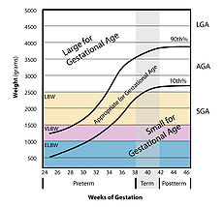
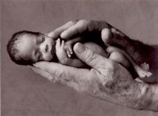
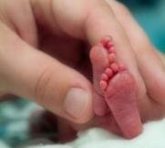
Pathologies congénitales
Anomalies
Congénitales
structurelles
fonctionnelles
RCIU
Autre
Naissance prématurée
Notes:
Comme nous le voyons sur cette diapositive, les anomalies congénitales sont un sous-groupe spécifique appartenant au groupe plus large des maladies congénitales. Les anomalies congénitales peuvent ensuite être classées sous l'appellation d’anomalies structurelles ou fonctionnelles.
Les anomalies congénitales structurelles sont des anomalies de la structure corporelle qui peuvent être internes ou externes. Des exemples incluent les malformations cardiaques et les anomalies du tube neural.
Les anomalies congénitales fonctionnelles sont des anomalies liées à la façon dont une partie ou un système du corps fonctionne. Des exemples incluent la surdité et la paralysie cérébrale.
Remarquez qu’il existe d’autres pathologies congénitales qui ne sont pas classées sous la forme d’anomalies congénitales. Des exemples incluent le retard de croissance intra-utérin (RCIU) et la naissance prématurée.
---------
Comme vous pouvez le voir, les anomalies congénitales sont un sous-groupe des maladies congénitales. Les anomalies congénitales peuvent être structurelles ou fonctionnelles. Le reste de la présentation portera sur les anomalies congénitales structurelles.
D’autres maladies congénitales incluent le retard de croissance intra-utérin et la naissance prématurée

Slide 5
Anomalies congénitales : classification
Anomalies
de la structure corporelle
ICD-10 Chapter XVII
Q00-Q99
Surdité
Paralysie cérébrale
Troubles du développement
Maladies métaboliques génétiques
Maladies hématologiques
Anomalies fonctionnelles
Notes:
Comme nous l’avons évoqué précédemment, les anomalies congénitales peuvent être structurelles ou fonctionnelles. Les anomalies congénitales structurelles sont des anomalies de la structure corporelle et figurent dans la classification du Chapitre 17 de l’outil de Classification internationale des maladies, également connu sous le nom de ICD-10). Les codes ICD-10 vont de Q00 à Q99.
----------
Les anomalies de la structure corporelle sont classées dans le groupe ICD 10, au chapitre 17 et incluent Q00 à Q99. La classification et la codification seront traitées plus en détail au cours de la formation.

Slide 6
Anomalies congénitales : définition
Présence de malformations structurelles ou fonctionnelles à la naissance et d’origine prénatale
Cette présentation est axée sur les anomalies de la structure corporelle (comprises au chapitre XVII de la Classification des maladies ICD-10)
Parfois également appelées :
Anomalies congénitales
Affections congénitales
Malformations congénitales
Notes:
Comme nous l’avons évoqué précédemment, les anomalies congénitales peuvent être structurelles ou fonctionnelles. Les anomalies congénitales structurelles sont des anomalies de la structure corporelle et figurent dans la classification du Chapitre 17 de l’outil de Classification internationale des maladies, également connu sous le nom de ICD-10). Les codes ICD-10 vont de Q00 à Q99.
----------
Les anomalies de la structure corporelle sont classées dans le groupe ICD 10, au chapitre 17 et incluent Q00 à Q99. La classification et la codification seront traitées plus en détail au cours de la formation.

Slide 7
Anomalies congénitales : classification
Externe
Interne
Pathogenèse
Malformation
Déformation
Dysplasie
Disruption
Site
Impact sur la santé
Majeur
Mineur
Présentation clinique
Isolée
Multiple
Notes:
En raison de la grande hétérogénéité des anomalies congénitales, il est souvent utile de les décrire ou de les classifier. Nous utilisons généralement quatre catégories descriptives : site, pathogenèse, impact sur la santé et présentation clinique.
------------
Les anomalies congénitales sont souvent classées en quatre catégories descriptives : site, pathogenèse, impact sur la santé et présentation clinique.

Slide 8
Site des maladies congénitales
Externe :
Exemple : spina-bifida
Facilement identifiable à la naissance
Meilleur choix au moment de lancer un programme de surveillance
Interne :
Exemple : tétralogie de Fallot
Diagnostic fréquemment tardif
Requiert imagerie et/ou autre technologie
Notes:
La première chose à considérer lors de la classification des anomalies congénitales est l’ emplacement de l’anomalie. Cette catégorie se décompose en externe et interne.
Les anomalies congénitales externes sont facilement identifiées par inspection pendant un examen physique. Elles peuvent être signalées de plusieurs façons. Il peut y avoir un diagnostic spécifique, une description écrite, un code ICD ou une photographie. Étant facilement reconnaissables à la naissance, les anomalies externes constituent un choix idéal pour débuter un programme de surveillance.
Les anomalies congénitales internes requièrent des techniques d’imagerie, de la chirurgie, une autopsie ou d’autres procédures spécialisées. En raison du fait qu’elles ne sont pas visibles sur simple évaluation, elles donnent souvent lieu à un diagnostic tardif. Le signalement s’effectue généralement APRÈS avoir réalisé les études diagnostiques.
Pour les anomalies internes comme externes, celles présentes dans les mortinaissances et les interruptions de grossesse ne seront pas toutes signalées si l’imagerie prénatale ou les rapports d’autopsie ne sont pas inclus dans le système de surveillance.
-------------
Site - cela se réfère à l’endroit où l’anomalie congénitale se trouve dans le corps, externe ou interne. Cela ne renvoie pas au site exact.
Les anomalies congénitales externes sont facilement identifiables à la naissance, comme pour le cas de l’anomalie du tube neural. Les anomalies congénitales internes requièrent des études diagnostiques et l’expertise d’un examinateur. Les anomalies cardiaques congénitales constituent un exemple de ce type d’anomalies.
En raison du fait que les anomalies externes sont facilement reconnaissables à la naissance, la surveillance d’anomalies congénitales externes constitue un choix opportun à l’heure de mettre en place un programme de surveillance des anomalies congénitales
En raison du fait que les anomalies congénitales internes requièrent un certain niveau d’imagerie ou d’autre technologie diagnostique, un diagnostic tardif en résulte bien souvent.

Slide 9
Maladies congénitales en fonction de l’impact sur la santé
Majeure :
Impact médical, cosmétique et social significatif
Accent sur le soin, la prévention et la surveillance
Exemples : spina-bifida, fente labiale, amélie
Mineure :
Impact médical, cosmétique et social non significatif
Peut accompagner des malformations importantes
Peut fournir des indices utiles pour le diagnostic des syndromes
Exemples : clinodactylie, petits naevi, oreilles en anse
Notes:
Parlons maintenant de l’impact sur la santé (ou gravité) des anomalies congénitales. Une autre façon d’y penser est de voir quelle est la gravité des problèmes que l’anomalie pose à l’individu qui en souffre. Une anomalie congénitale majeure entraîne un impact médical, cosmétique et social important. C’est le cas par exemple du spina-bifida ou de la fente labiale. Il s’agit de notre approche en matière de soins, lorsque nous investissons dans les efforts de prévention et les activités de surveillance
Les anomalies mineures sont des modifications qui ne posent pas de problèmes de santé importants, et qui tendent à avoir des conséquences limitées (comme par exemple une marque d’oreille ou un mamelon supplémentaire). Bien qu’elles ne soient pas généralement comptabilisées dans les systèmes de surveillance, il faut remarquer que les anomalies mineures fournissent parfois des indices utiles pour diagnostiquer les syndromes.
___________
Abordons maintenant l’impact sur la santé (ou la gravité) ou une autre façon d’y penser est la mesure dans laquelle l’anomalie posera problème à la personne qui en souffre.
Une anomalie congénitale majeure comporte un impact médical et social important. C’est le cas par exemple du spina-bifida ou de l’anotie. Les anomalies majeures occupent une place principale dans la surveillance des anomalies congénitales
Les anomalies mineures sont des modifications qui ne posent pas de problèmes de santé importants et qui tendent à avoir des conséquences limitées (comme par exemple une marque d’oreille ou la clinodactylie). Bien qu’elles ne soient pas généralement comptabilisées dans les systèmes de surveillance, il faut remarquer que les anomalies mineures fournissent parfois des indices utiles pour diagnostiquer les syndromes.

Slide 10
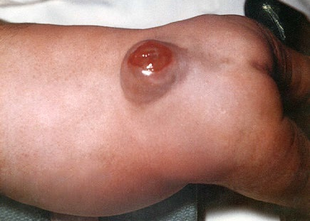
Malformations
Défaut structurel d’un organe, d’une partie d’un organe ou d’une plus grande région du corps qui se produit durant l’organogenèse ou durant la formation initiale d’une structure comme résultat d’un processus intrinsèquement anormal
Certaines malformations peuvent être prévenues
Anomalie du tube neural
Notes:
Une autre façon de classifier les anomalies congénitales est par la pathogenèse ou le développement de la maladie. Nous allons aborder quatre types de pathogenèse.
En premier lieu, certaines anomalies congénitales se développent en raison de malformations. Les malformations sont des anomalies structurelles qui apparaissent durant la formation initiale d’une structure comme résultant d’un processus intrinsèquement anormal.
Les anomalies du tube neural qui surviennent à la suite de l’incapacité du tube neural à se fermer dans les 28 premiers jours de la conception constituent un exemple de ce processus. De nombreuses anomalies du tube neural peuvent être prévenues par une prise adéquate d’acide folique.
-----------
La malformation est une anomalie structurelle qui survient pendant l’organogenèse comme résultat d’un processus intrinsèquement anormal. Un exemple - les anomalies du tube neural

Slide 11
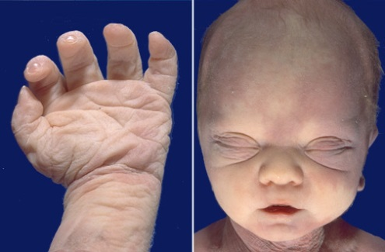
Déformations
Forme ou position anormale d’une partie du corps causée par des forces mécaniques
La formation initiale des structures est normale mais des forces mécaniques affectent leur développement
Séquence de Potter
http://library.med.utah.edu/WebPath/jpeg3/PERI230.jpg
Notes:
En deuxième lieu, les anomalies congénitales peuvent se développer en raison de déformations. L’origine des déformations n’est pas dans la formation initiale de la structure. Au contraire, la structure se développe normalement, et des forces mécaniques mènent ensuite à une forme ou une position anormale du corps.
Un exemple de déformation est la séquence de Potter, qui se caractérise principalement par un pli cutané des tissus s’étendant de l’œil jusqu’à la joue. Elle est causée par une diminution du liquide amniotique.
---------
Déformation - La formation initiale de la structure est normale mais des forces mécaniques affectent son développement comme c’est le cas pour la séquence de Potter

Slide 12
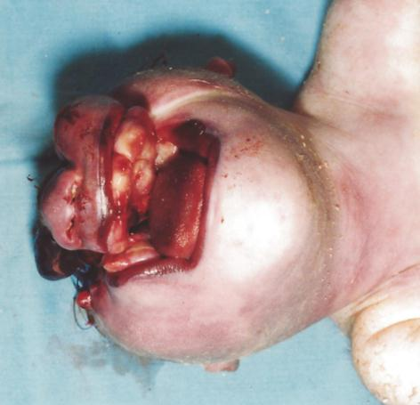
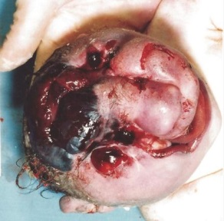
Disruptions
Anomalie structurelle d’un organe, d’une partie d’un organe ou d’une région plus étendue du corps résultant d’une détérioration extrinsèque de, ou d’une interférence avec, un processus de développement normal à l’origine
Le développement initial est normal, mais le processus est interrompu ou des parties normalement développées sont perturbées
Syndrome des brides amniotiques
Projet de collaboration CDC - Université de médecine de Pékin
Notes:
En troisième lieu, la pathogenèse des anomalies congénitales peut être due à des disruptions. Les disruptions sont des anomalies structurelles d’une structure du corps résultant d’une détérioration extrinsèque à un processus de développement initialement normal ou d’une interférence avec celui-ci.
Dans cet exemple, la séquence des brides amniotiques, des bandes des tissus du sac amniotique emmêlent des membres ou d’autres parties du fœtus, causant une disruption des zones affectées.
---------
Le développement initial est normal mais le processus est interrompu ou perturbé. Exemple - brides amniotiques

Slide 13
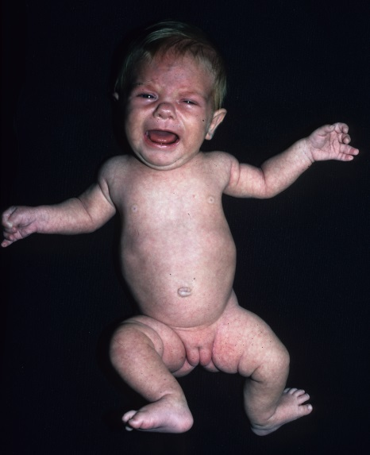
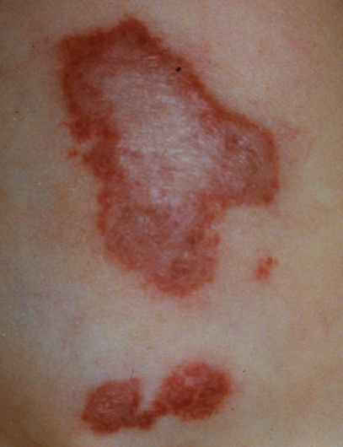
Dysplasies
Anomalies de l’histogenèse ou formation des tissus
Les dysplasies affectent généralement la peau, le cerveau, le cartilage ou les os et peuvent être soit localisées (confinées à une zone du corps) soit généralisées
Achondroplasie
Hémangiome
Notes:
En quatrième lieu, la pathogenèse des anomalies congénitales peut être due à des dysplasies qui sont des anomalies de l’histogenèse ou de la formation des tissus. Les dysplasies affectent normalement la peau, le cerveau, le cartilage ou les os.
Elles peuvent être limitées à une région du corps ou généralisées.
---------
Anomalies de l’histogenèse ou formation des tissus

Slide 14
Présentation clinique : anomalies isolées et multiples
Anomalie congénitale isolée
Anomalie unique majeure
75 % des anomalies congénitales majeures sont isolées
Séquence
Anomalies congénitales multiples
Plus d’une anomalie congénitale majeure non associée
Associations - profil de plusieurs anomalies qui se produisent avec une fréquence supérieure à la fréquence aléatoire et qui ne constituent pas une séquence ni un syndrome
Syndromes - profil de plusieurs anomalies dont on pense qu’elles ont un lien pathogénique, mais qui ne constituent pas une séquence
Notes:
Enfin, une autre classification courante se fait selon la présentation clinique. Les anomalies congénitales isolées et les anomalies congénitales multiples figurent dans le cadre de la classification clinique.
Les anomalies isolées ne sont accompagnées d’aucune autre anomalie majeure. Elles représentent environ 75 % de toutes les anomalies congénitales majeures. Les séquences sont également considérées comme des anomalies isolées. Une séquence est une configuration d’anomalies liées qui résultent d’UNE seule source (par exemple, une anomalie primaire ou un facteur mécanique primaire). DONC cette UNIQUE source est ce qui la rend isolée. Une séquence est une cascade d’anomalies qui sont des conséquences d’une SEULE malformation, disruption ou déformation. Un exemple en est l’hydrocéphalie, le spina-bifida et le pied bot. L’hydrocéphalie et le pied bot sont des conséquences de la malformation primaire du spina-bifida.
Les anomalies multiples sont deux anomalies majeures ou plus non liées. Par exemple, un enfant peut souffrir aléatoirement à la fois de la difformité d’un membre et d’hypospadias. Dans le cadre des anomalies multiples, il existe deux autres sous-catégories, appelées associations et syndromes. Une association est une configuration d’anomalies qui se produit à une fréquence plus élevée que les événements aléatoires auxquels on pourrait s'attendre. En d’autres termes, vous savez que vous constatez cette configuration plus souvent que vous ne le feriez si elle était aléatoire, mais il n’y a aucun chemin commun (la pathogenèse n’est pas connue) en ce qui concerne le pourquoi.
Les syndromes sont des anomalies multiples pathologiquement liées et provenant d’une seule CAUSE, telles que la trisomie 21 ou l’embryopathie rubéolique.
Des syndromes connexes se réfèrent à une configuration d’anomalies multiples du même système d’organes [donc par exemple, l’anotie (absence d’oreille) et la microtie (petite oreille)] dont on pense qu’elles sont liées pathogéniquement.
------------
Dans la présentation clinique, vous classifiez les anomalies comme des anomalies congénitales isolées ou comme des anomalies congénitales multiples.
Les anomalies isolées ne sont accompagnées d’aucune autre anomalie majeure. Elles représentent environ 75 % de toutes les anomalies congénitales majeures. Les séquences sont également considérées comme des anomalies isolées. Une séquence est une cascade d’anomalies qui sont des conséquences d’une SEULE malformation. Un exemple en est l’hydrocéphalie, le spina-bifida et le pied bot. L’hydrocéphalie et le pied bot sont des conséquences de la malformation primaire du spina-bifida.
Les anomalies multiples sont deux anomalies majeures ou plus non liées. Par exemple, l’enfant peut souffrir de difformité d’un membre et également d’hypospadias. Dans le cadre des anomalies multiples, il existe deux autres sous-catégories, appelées associations et syndromes. Une association est une configuration d’anomalies qui se produit à une fréquence plus élevée que les événements aléatoires auxquels on pourrait s'attendre. VACTERL en anglais signifie anomalies vertébrales, atrésie anale, anomalies cardiaques, fistule trachéo-œsophagienne, anomalies rénales et anomalies des membres
Les syndromes sont des anomalies multiples pathologiquement liées et provenant d’une seule CAUSE. Par exemple la trisomie 21 ou l’embryopathie rubéolique.

Slide 15
Anomalies congénitales : cinq « messages à retenir »
Anomalies congénitales : un groupe spécifique appartenant à la catégorie des maladies congénitales
Étiologie : des connaissances en hausse ouvrent de nouvelles possibilités de prévention
Charge : élevée dans le monde entier ; en hausse relative dans les pays aux ressources faibles et moyennes
Interventions : faire baisser la charge, mettre en œuvre à grande échelle
Surveillance de la santé publique : un outil nécessaire et puissant
Notes:
Le deuxième message à retenir concerne l’étiologie, ou la cause des anomalies congénitales. Il s’agit d’un sujet important car plus nous en savons, plus nos chances de les prévenir augmente.

Slide 16
Étiologie des anomalies congénitales
Gène unique
(14 %)
Chromosomique
(10 %)
Environnemental
(10 %)
Inconnu*
(66 %)
* Inclut la détermination multifactorielle
Source : Nelson K, Holmes LB. Malformations due to presumed spontaneous mutations in newborn infants [Malformations dues à des mutations spontanées présumées chez les nourrissons]. N. Engl. J.
Med. 1989;320:19–23. ; Brent RL. Environmental causes of human congenital malformations: the pediatrician’s role in dealing with these complex clinical problems caused by a multiplicity of environmental and genetic factors [Causes environnementales de malformations congénitales humaines : le rôle du pédiatre dans la gestion de ces problèmes cliniques complexes causés par plusieurs facteurs environnementaux et génétiques]. Pediatrics. 2004;113:957–68.
Notes:
On estime qu’environ 14 % des anomalies congénitales sont causées par des désordres d’un seul gène, que 10 % sont causées par des anomalies chromosomiques et que 10 % sont dues à des facteurs environnementaux. Cependant, comme vous pouvez le voir sur le diagramme circulaire, une grande proportion d’anomalies congénitales sont d’étiologie inconnue ou multifactorielle. Nous avons donc encore beaucoup à apprendre sur les anomalies congénitales.
------
Voici quelques pourcentages sur l’étiologie des anomalies congénitales. Comme vous pouvez le voir, la cause de 66 % des anomalies congénitales reste inconnue

Slide 17
Exemples de facteurs de risques connus et modifiables des anomalies congénitales
Infections
Rubéole
Varicelle
Mode de vie et vitamines
Alcool
Fumée de cigarette
Insuffisance en acide folique
Médicaments
Acide rétinoïque
Anticonvulsivants
Maladies et pathologies maternelles
Diabète
Obésité, surpoids
Autres
Hyperthermie
Mercure
Notes:
La liste ci-dessus fournit des exemples de facteurs de risque connus qui peuvent aider à réduire le risque d’une femme d’avoir un enfant né avec une anomalie congénitale. Bien que cette liste ne soit pas exhaustive, certains exemples de facteurs de risques modifiables incluent la consommation d’alcool, la prise de médicaments anticonvulsivants et l’obésité.
----
Nous savons certaines choses, il y a donc un potentiel de prévention

Slide 18
Anomalies congénitales : cinq « messages à retenir »
Anomalies congénitales : un groupe spécifique appartenant à la catégorie des maladies congénitales
Étiologie : des connaissances en hausse ouvrent de nouvelles possibilités de prévention
Charge : élevée dans le monde entier ; en hausse relative dans les pays aux ressources faibles et moyennes
Interventions : faire baisser la charge, mettre en œuvre à grande échelle
Surveillance de la santé publique : un outil nécessaire et puissant
Notes:
Le prochain message à retenir est la charge des anomalies génétiques.

Slide 19
Facteurs de risque et risques relatifs
Facteur de risque | Anomalie congénitale associée | Risque relatif * (95 % CI)
Acide folique insuffisant | Anomalies du tube neural | 3,57 (1,92 - 6,67)
Hyperthermie | Anomalies du tube neural | 2,90 (2,22 - 3,79)
Acide valproïque | Spina-bifida | 12,7 (7,7 - 20,7)
Obésité@, grave (IMC ≥ 35) | Anomalies cardiaques congénitales | 1,38 (1,20 - 1,59)
Diabète | Anomalies cardiaques congénitales | 3,8 (3,0 - 4,9)
Tabagisme | Fente labiale avec ou sans palais | 1,62 (1,35 - 1,95)
* Le risque relatif est généralement déterminé par méta-analyse ou par d’autres études solides.
@ Sans diabète
Notes:
Le tableau de cette diapositive présente le risque relatif des facteurs de risque et des anomalies congénitales connexes bien documentés. Comme vous pouvez le voir, le risque varie et certains facteurs de risque présentent un risque plus grand que d’autres.
De-Regil LM, Fernández-Gaxiola AC, Dowswell T, Peña-Rosas JP. Effects and safety of periconceptional folate supplementation for preventing birth defects [Effets et sécurité des suppléments périconceptionnels en folate pour la prévention des anomalies congénitales]. Cochrane Database Syst Rev. 2010 Oct 6;(10):CD007950. doi: 10.1002/14651858.CD007950.pub2. Révision. PubMed PMID: 20927767; PubMed Central PMCID: PMC4160020.
Butali A, Little J, Chevrier C, Cordier S, Steegers-Theunissen R, Jugessur A, Oladugba B, Mossey PA. Folic acid supplementation use and the MTHFR C677T polymorphism in orofacial clefts etiology: An individual participant data pooled-analysis [Consommation de suppléments d’acide folique et polymorphisme MTHFR C677T dans l’étiologie des fentes orofaciales : une analyse combinée de données d’un participant individuel]. Birth Defects Res A Clin Mol Teratol. 2013 Aug;97(8):509-14. doi: 10.1002/bdra.23133. Epub 2013 Mar 13. PubMed PMID: 23670871; PubMed Central PMCID: PMC3745533.
Dreier JW, Andersen AM, Berg-Beckhoff G. Systematic review and meta-analyses: fever in pregnancy and health impacts in the offspring [Examen systématique et méta-analyses : fièvre pendant la grossesse et impact sanitaire sur la descendance]. Pediatrics. 2014 Mar;133(3):e674-88. doi: 10.1542/peds.2013-3205. Epub 2014 Feb 24. Révision. PubMed PMID: 24567014.
Cai GJ, Sun XX, Zhang L, Hong Q. Association between maternal body mass index and congenital heart defects in offspring: a systematic review [Association entre indice de masse corporelle maternelle et anomalies cardiaques congénitales de la descendance : un examen systématique]. Am J Obstet Gynecol. 2014 Aug;211(2):91-117. doi: 10.1016/j.ajog.2014.03.028. Epub 2014 Mar 14. Révision. PubMed PMID: 24631708.
Simeone RM, Devine OJ, Marcinkevage JA, Gilboa SM, Razzaghi H, Bardenheier BH, Sharma AJ, Honein MA. Diabetes and Congenital Heart Defects: A Systematic Review, Meta-Analysis, and Modeling Project [Diabète et anomalies cardiaques congénitales : examen systématique, méta-analyse et projet de modélisation]. Am J Prev Med. 2014 Oct 6. pii: S0749-3797(14)00502-9. doi: 10.1016/j.amepre.2014.09.002. [Epub ahead of print] PubMed PMID: 25326416.
Jentink J, Loane MA, Dolk H, Barisic I, Garne E, Morris JK, de Jong-van den Berg LT; Groupe de travail EUROCAT d’études antiépileptiques. Valproic acid monotherapy in pregnancy and major congenital malformations [Monothérapie à l’acide valproïque pendant la grossesse et malformations congénitales majeures]. N Engl J Med. 2010 Jun 10;362(23):2185-93. doi: 10.1056/NEJMoa0907328. Révision. PubMed PMID: 20558369.

Slide 20
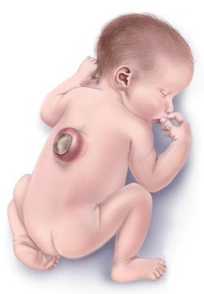
Hétérogénéité étiologique du spina-bifida
Apporter une protection
Supplémentation en micronutriments
Gérer les maladies
Grossesse antérieure avec anomalie du tube neural
Mutations génétiques (par ex. : VANGL1, MTHFR)
Diabète et obésité
Éviter l’exposition
Valproate (médicament antiépileptique)
Toxines environnementales (par ex. : fumonisines)
Notes:
Certaines anomalies congénitales comportent plusieurs facteurs de risque et plusieurs causes bien connues. Pour cette raison, les femmes peuvent agir en conséquence afin de réduire le risque d’avoir un enfant souffrant d’une anomalie congénitale. Par exemple, pour réduire le risque de spina-bifida (l’anomalie congénitale montrée), les femmes doivent consommer une quantité adéquate d’acide folique avant la grossesse par le biais d’aliments fortifiés et/ou des suppléments. Elles devraient également gérer les conditions liées à un risque accru d’avoir un enfant souffrant de spina-bifida, tel que d’avoir eu une grossesse antérieure affectée par une anomalie du tube neural, des mutations génétiques, le diabète, l’obésité. Il est également essentiel d’éviter l’exposition à des teratogènes connus, tels que le valproate/l’acide valproïque, et aux toxines environnementales, telles que les fumonisines.
** Volproate dans cette diapositive et acide and valproïque dans la diapositive antérieure**
Spina-bifida Source : CDC/NCBDDD
Hétérogénéité = plusieurs causes pour la même anomalie congénitale
----
Nous savons certaines choses, il y a donc un potentiel de prévention

Slide 21
Concepts importants liés aux facteurs de risque
Des connaissances en hausse ouvrent de nouvelles possibilités de prévention
Des facteurs de risque connus et modifiables peuvent être :
qualifiés (anomalies congénitales, RCIU, naissances prématurées)
quantifiés
prévalence de la population
ampleur du risque pour chaque résultat lié
fraction attribuable de la population
L’impact des interventions préventives varie selon l’hétérogénéité étiologique des anomalies congénitales
Notes:
Il est important de remarquer que plus nous en apprenons sur les anomalies congénitales, plus nous avons de possibilités de prévention.
Les facteurs de risque modifiables à notre portée de connaissance peuvent être décrits qualitativement grâce à la classification et aux descriptions, et ils peuvent être quantifiés par la prévalence de la population, l’ampleur du risque et la fraction d’anomalies congénitales qui peuvent être attribuées à chaque facteur de risque.
Selon l’étiologie de l’anomalie congénitale, elle peut être ou ne pas être évitable. Par exemple, les anomalies congénitales qui sont seulement dues à maladies monogéniques peuvent ne pas être aussi facilement évitées que le spina-bifida qui peut être dû à l’impossibilité du tube neural de se fermer correctement en raison de l’insuffisant d’acide folique.

Slide 22
Anomalies congénitales : cinq « messages à retenir »
Anomalies congénitales : un groupe spécifique dans la catégorie des maladies congénitales
Étiologie : des connaissances en hausse ouvrent de nouvelles possibilités de prévention
Charge : élevée dans le monde entier ; en hausse relative dans les pays aux ressources faibles et moyennes
Interventions : faire baisser la charge, mettre en œuvre à grande échelle
Surveillance de la santé publique : un outil nécessaire et puissant
Notes:
Pour diminuer la charge des anomalies congénitales, il est important que des interventions à grande échelle soient mises en œuvre. Les interventions comprennent à la fois les traitements et la prévention d’anomalies congénitales.

Slide 23
Un ou plusieurs facteur(s) de risque : effet de la prévention primaire
Un seul facteur causal,
p. ex. : syndrome de rubéole congénitale
Facteurs de causalité multiple,
p. ex. : spina-bifida
Facteur
A
Maladie
B
Maladie
B
Facteur
A
Maladie
B
Maladie
B
X = Effet de l’intervention préventive
Notes:
L’effet de la prévention primaire dépendra du nombre de facteurs de risque de l’anomalie congénitale.
Étant donné qu’une anomalie congénitale ou une pathologie, telle que l’embryopathie rubéolique, est due à un seul facteur causal (le virus de la rubéole), l’intervention préventive, telle que la vaccination permet d’éviter l’anomalie congénitale.
Cependant, d’autres anomalies congénitales telles que le spina-bifida qui sont dues à plusieurs facteurs dont la prise insuffisante d’acide folique, l’obésité et l’acide valproïque, ne peuvent pas être prévenues par une unique intervention préventive. Par exemple, une femme qui prend des suppléments d’acide folique peut quand même avoir un bébé souffrant de spina-bifida en raison d’autres facteurs.

Slide 24
Charge cachée des anomalies congénitales
Plus facile à mesurer
Mesures facilement disponibles
Prévalence
Mortalité :
Néonatale
Nourrisson
Moins de 5 ans
Interruption volontaire de grossesse
Avortements spontanés
Mortinaissances
Co-morbidités
Traitement médical/chirurgical
Hospitalisations
Invalidité à long terme
Qualité de vie
Impact social/émotionnel
Coût économique
Difficile à mesurer
Évalué moins fréquemment
Notes:
D’abord, il est important de remarquer que la charge réelle des anomalies congénitales est probablement sous-estimée. Nous pouvons seulement mesurer la charge des anomalies congénitales en utilisant des mesures qui sont facilement disponibles, telles que la mortalité néonatale, celle des nourrissons et celle des enfants de moins de 5 ans. D’autres mesures plus difficiles à prendre incluent les décès dus aux interventions volontaires de grossesse, aux avortements, aux mortinaissances, et aux autres coûts des anomalies congénitales, tels que les co-morbidités, les coûts de traitement, la qualité de vie et l’impact social ou émotionnel.

Slide 25
Prévalence des anomalies congénitales
La prévalence des anomalies congénitales dans le monde montre de grandes variations, qui peuvent être dues à :
des différences réelles des populations
des problèmes méthodologiques (par exemple, définition, constatation des cas)
Variations notables dans la prévalence qui semblent réelles :
Anomalies du tube neural
Fentes orales
Laparoschisis
Trisomie 21 et autres trisomies (âge de la mère)
Notes:
La variation de la prévalence des anomalies congénitales dans le monde peut être due à deux facteurs. Premièrement, les différences de la prévalence peuvent être dues à des différences réelles entre les populations. Cependant, la différence de prévalence peut également être due à des problèmes méthodologiques, tels que la constatation et la définition des cas.
Les variations de la prévalence des anomalies du tube neural, des fentes orales, du laparoschisis, de la trisomie 21 et des autres trisomies semblent être dues à des différences réelles des populations.

Slide 26
Mortalité
Interruption volontaire de grossesse en raison d’anomalies fœtales (ETOPFA pour ses initiales en anglais)*
Mortinaissances
Mortalité périnatale
Mortalité néonatale
Mortalité des nourrissons
Mortalité des enfants de moins de 5 ans
∗ Interruption volontaire de grossesse en raison d’anomalies fœtales
Notes:
La mortalité due à des anomalies congénitales peut être mesurée de plusieurs façons, y compris l’interruption volontaire de grossesse pour anomalies fœtales, les mortinaissances, et la mortalité périnatale, néonatale des nourrissons et des enfants de moins de 5 ans. Généralement, chacune de ces mesures devrait avoir une définition standardisée bien que certaines, comme les mortinaissances, puissent être calculées différemment. Par exemple, certains programmes de surveillance peuvent ne compter que les mortinaissances avant la 20e semaine de gestation alors que d’autres peuvent compter les mortinaissances avant les 28 premières semaines de gestation.

Slide 27
Mortalité générale des enfants de moins de 5 ans (ligne) et pourcentage de décès dus aux anomalies congénitales (barres) par région de l’OMS et revenu national
Légende
Revenus nationaux : H = élevé ; UM = moyen supérieur ; LM = moyen inférieur ; L = bas
Régions OMS : AFR = Afrique, AM = Amériques, EM = Méditerranée orientale, EUR = Europe, SEA = Asie du Sud-Est, WP = Pacifique occidental
Données 2010 statistiques santé mondiale http://apps.who.int/gho/data/view.main.POP2020?lang=en
Notes:
Ce graphique représente le taux de mortalité des moins de 5 ans pour 10 000 naissances dans chaque région de l’OMS et par niveau de revenu national (représenté par la ligne) ainsi que le pourcentage de décès dus aux anomalies congénitales qui est représenté par les barres.
Ce graphique montre que, alors que la mortalité des moins de 5 ans diminue, le pourcentage de décès dû aux anomalies congénitales augmente proportionnellement.

Slide 28
Diagnostic exact
Prénatal
Post-natal
Anomalies (externes/internes)
Syndromes
Expérience, équipe,
généticien clinique,
réseau d’aide au diagnostic
http://www.skeldys.org/
Notes:
Pour qu’un traitement soit possible, un diagnostic exact doit d’abord être posé. Le diagnostic pour identifier les anomalies et les syndromes peut être fait établi avant la naissance, après la naissance et peut requérir une équipe de professionnels expérimentés.

Slide 29
Conseil efficace
Avant la naissance
À la naissance ou au moment du diagnostic
Conseil sur le risque de récurrence [Recurrence risk counseling]
Le conseil est un art,
mais on peut l’apprendre :
Directives
Skotko GB et al. Pediatrics 2009;124;e751;
Sheets BK et al. J Genet Counsel (2011) 20:432–441
Notes:
Les programmes efficaces de conseil aux parents constituent une intervention importante pouvant avoir lieu avant la naissance. Leur objectif est de prévenir les anomalies congénitales ou d’aider les parents au moment du diagnostic à apprendre comment prendre soin, traiter, soutenir et prévenir efficacement une récidive d’une anomalie congénitale lors d’une grossesse ultérieure.

Slide 30
Options de traitement
Chirurgical
Avant la naissance (p. ex. : spina-bifida, hernie diaphragmatique)
Peu après la naissance
Après la naissance
Traitement médical (exemples)
Unité néonatale de soins intensifs
Soins palliatifs (maladie limitant l’espérance de vie)
Soins et gestion de soutien*
Fourniture de soins primaires comme pour tout enfant
Conseils préventifs (p. ex : alimentation, hygiène, comportement)
Diagnostic précoce des co-morbidités
Programme d’éducation personnalisée et plan de soutien à la famille, y compris activités de loisir et récréatives
Traitement physique et/ou logopédique
∗ Directives disponibles pour certaines maladies)
Notes:
Il existe de nombreuses options de traitement pour les anomalies congénitales, qu’elles soient chirurgicales ou médicales ou qu’il s’agisse de soins et de gestion de soutien.
Un traitement chirurgical peut avoir lieu avant la naissance ou après la naissance, selon la maladie.

Slide 31
Problèmes d’intégration sociale
Aide lors de l’arrivée dans la communauté
Associations de parents
Intégration (école)
Sports
Travail
Droits des personnes souffrant de handicaps
13 décembre 2006, UN, New York
www.un.org/disabilities/default.asp?id=150
Notes:
De nombreux enfants atteints d’anomalies congénitales peuvent s’intégrer pleinement dans la société et vivre une vie heureuse et en bonne santé. Cependant, il est important qu’ils reçoivent un soutien des parents, des écoles et des organisations dans lesquelles ils sont impliqués. La législation peut aider à éliminer les obstacles pour que les personnes souffrant d’un handicap puissent s’intégrer davantage dans la société.

Slide 32
Possibilités de prévention
Principales
Prevention/gestion des facteurs de risques modifiables et des facteurs de protection reconnus
Promotion de la santé reproductive et soins préconception
Acide folique, vaccins, éviter l’alcool, le tabagisme et la consommation de certains médicaments
Secondaires
Dépistage du nouveau-né
Maladies métaboliques
Avant la conception ou après un diagnostic prénatal
Conseil
Notes:
Les femmes peuvent prendre différentes mesures pour aider à prévenir les anomalies congénitales. Pour la prévention primaire, les femmes doivent éviter et gérer certains facteurs de risque reconnus, tels que d’éviter de consommer de l’alcool, de fumer et de prendre certains médicaments. Elles doivent également être conscientes de l’existence de certaines techniques de soin de préconception, telles que la consommation d’acide folique. Les méthodes de prévention secondaire se concentrent sur le dépistage des nourrissons. Un tel dépistage inclut des tests diagnostiques pour les troubles du métabolisme.
En outre, les femmes doivent chercher conseil auprès d’un prestataire de soins de santé adéquat, soit avant la conception, soit après un diagnostic prénatal.

Slide 33
Anomalies congénitales : cinq « messages à retenir »
Anomalies congénitales : un groupe spécifique appartenant à la catégorie des maladies congénitales
Étiologie : des connaissances en hausse ouvrent de nouvelles possibilités de prévention
Charge : élevée dans le monde entier ; en hausse relative dans les pays aux ressources faibles et moyennes
Interventions : faire baisser la charge, mettre en œuvre à grande échelle
Surveillance de la santé publique : un outil nécessaire et puissant
Notes:
Le dernier message à retenir que nous souhaitons vous faire passer aujourd’hui est que la surveillance de la santé publique est un outil nécessaire et puissant.

Slide 34
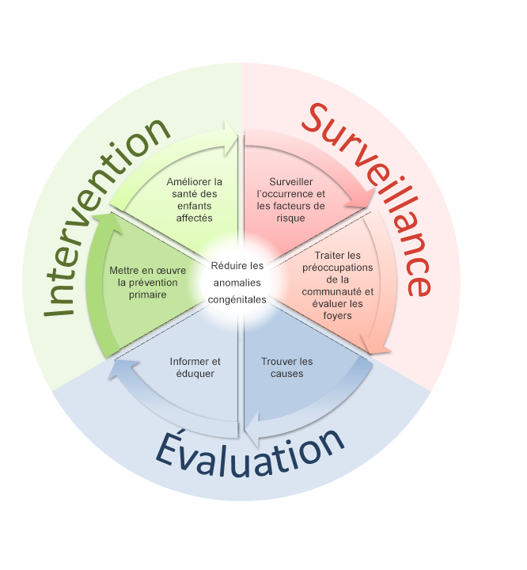
Surveillance de la santé publique : un outil nécessaire
Définie comme la collecte, l’analyse et l’interprétation continue et systématique des données de santé essentielles pour la planification, la mise en œuvre et l’évaluation de la pratique de santé publique
Fondamentaux : continues, systématiques, liées à la pratique de santé publique (information pour l’action)
Notes:
La surveillance de la santé publique est définie comme la collecte, l’analyse et l’interprétation continue et systématique des données de santé essentielles pour la planification, la mise en œuvre et l’évaluation de la pratique en matière de santé publique. La surveillance de la santé publique est un outil nécessaire qui nous permet de déterminer les tendances de la prévalence des différents types d’anomalies congénitales parmi une population définie, et de détecter des foyers ou des épidémies d’anomalies congénitales. La surveillance fournit en outre une base pour la recherche épidémiologique et les programmes de prévention, elle permet l’évaluer les programmes de prévention et de produire des résultats et des données qui peuvent être interprétés et divulgués par des organisations partenaires en temps opportun.

Slide 35
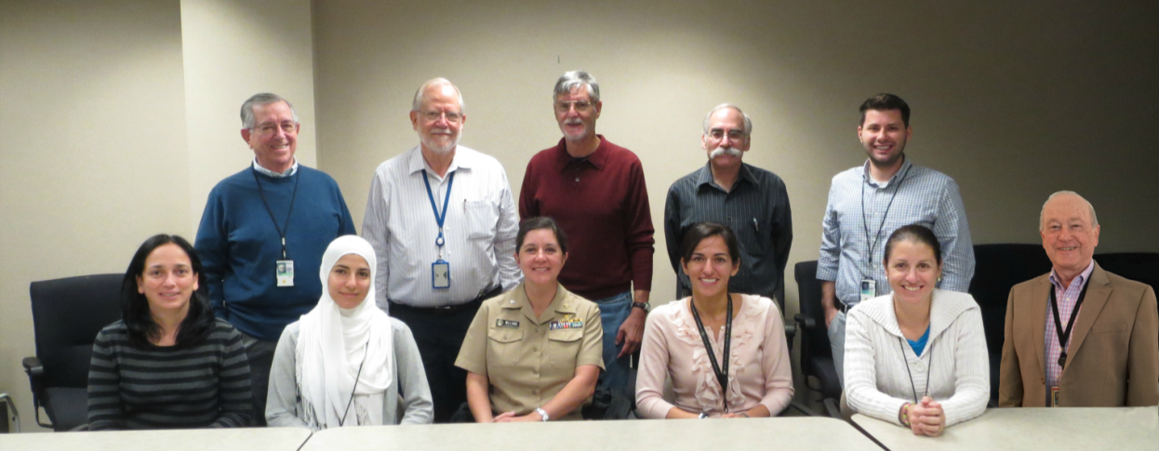
Remerciements
Centre de diffusion pour la surveillance et la recherche des anomalies congénitales
Pierpaolo Mastroiacovo
Lorenzo Botto
Organisation mondiale de la santé/Siège
Juan Pablo Peña- Rosas
CDC Centre national des anomalies congénitales et des troubles du développement
Groupe de travail sur la surveillance
Notes:
35
35
35
Enfin, nous souhaitons remercier nos partenaires et collègues de l’ICBD, de l’OMS et des CDC de nous avoir aidés à préparer cette présentation.

Slide 36
Des questions ? Si vous avez des questions, veuillez envoyer un e-mail à birthdefectscount@listserv.cdc.gov
Vue d’ensemble | 36

